Slide 1
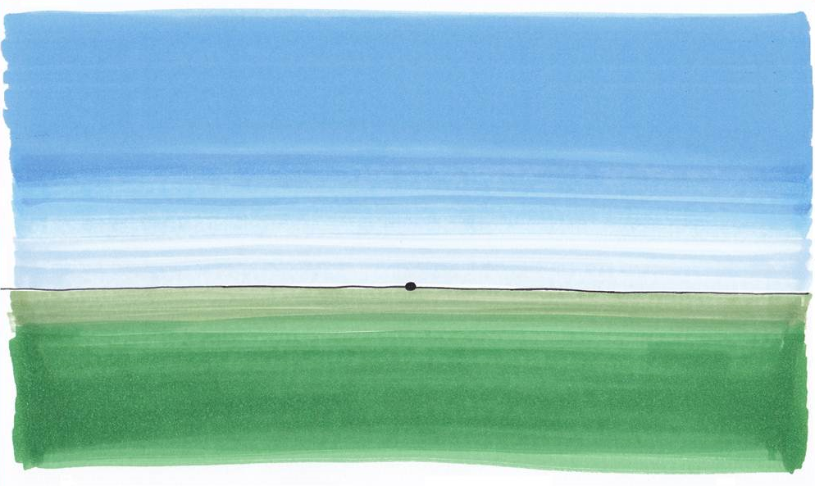
Toekomstscenario’s voor de stad
-
1
Les 1

Slide 2
Agenda
Introductie:
toekomstbeeld 1: Human Dystopia
waarom les over toekomst denken?
hoe gaan we dat aanpakken?
toekomstbeeld 2: The Incredible Shrinking Man
Aan de slag:
keuze uit 3 opdrachten
Nabespreking
Afronding en huiswerk

Slide 3
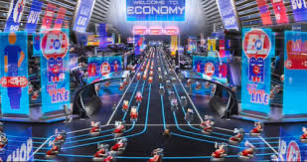
Een toekomstbeeld
Stel je voor:
Het is 2805.
Het fragment volgt een
Robotje, Wall-E.
Wall-E is op zoek naar een
ander Robotje, Eve.
Vraag:
Welke kenmerken van 2016
zijn uitvergroot in dit
toekomstbeeld?
https://www.youtube.com/watch?v=h1BQPV-iCkU
Notes:
Doel: meteen beginnen met een pakkend beeld (provocatief, entertaining) en een ‘gedeelde ervaring’: we zien hetzelfde filmpje en praten daarover (bakent af)

Slide 4
Waarom les over toekomst denken? we zijn er van nature niet zo goed in ….
Let op:
Overheden en bedrijven denken wél in scenario’s!
Voorbeeld: Siemens’ sector ‘liveable cities’
(87.000 werknemers)
Bron:
Club van Rome (1972), Grenzen aan groei
Notes:
Elk stipje staat voor een eenheid aandacht die we geven. De boodschap van deze figuur is: nabij in tijd (next week) en ruimte (family) krijgt de meeste aandacht. Figuur uit Rapport van Club van Rome: jaren 70, eerste signaal dat toekomst denken vanuit duurzaamheidsoogpunt nodig was. Een serie onderzoeken (Silent Spring, Grenzen aan Groei) bevestigde de ernstige milieuschade a.g.v. het moderne leven.
De dia noemt Siemens als bedrijf dat actief investeert in toekomsten van steden: in les 5 komen we hierop terug door naar Masdar city te kijken: hier is Siemens één van de grote participanten.

Slide 5
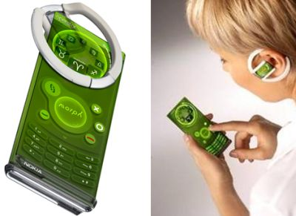
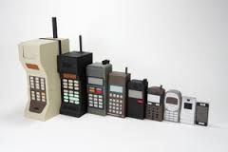
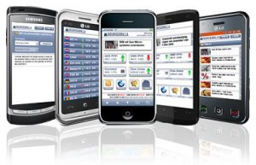
Leren van vroeger voor straks
Toen:
KEUZE!
Straks ?
Nu
https://www.youtube.com/watch?v=0u0RQk2Z1-o

Slide 6
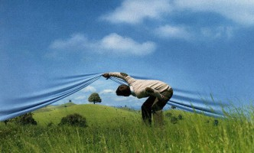
Mondiaal
backcasting
ruimte
Voorbeeld: vervuiling van de oceanen door plastic
(Boyan Slat’s Ocean Cleanup)
https://www.youtube.com/watch?v=6IjaZ2g-21E
Nationaal
forecasting
Verleden
Heden
Toekomst
Lokaal
tijd
Notes:
Boyan Slat maakte een profielwerkstuk over het vervuilen van de oceaan door microplastics. Hij zag toen hij 16 was in Griekenland zoveel plastic, oorspronkelijk door een vriend voor kwallen aangezien, daar wilde hij iets tegen doen. Lokale oorzaak, mondiaal vraagstuk, ongewis wat de toekomst is, maar als je het later beter wil hebben, moet je nu iets doen : je gewenste toekomst helder hebben (forecasting) en dan terug redeneren naar wat je nu moet doen om hierop te koersen: (backcasting)

Slide 7
Denken in meerdere ‘toekomsten’: een voorbeeld

Slide 8
Voorbeeld 2: Mondiale bevolkingsgroei en type brandstof
Scenario 1:
- Hoge bevolkingsgroei
- Economie op fossiele brandstoffen
Scenario 3:
Lage bevolkingsgroei
Economie op fossiele brandstoffen
Scenario 2:
- Hoge bevolkingsgroei
- Economie op duurzame brandstoffen
Scenario 4:
Lage bevolkingsgroei
Economie op duurzame brandstoffen

Slide 9
Voorbeeld 3: studiesucces en weersverwachting
Scenario 1:
- Over naar klas 6
- Warme, zonnige zomer
Scenario 3:
- Blijven zitten in klas 5
- Warme, zonnige zomer
Scenario 2:
- Over naar klas 6
- Regenachtige, koele zomer
Scenario 4:
- Blijven zitten in V5
- regenachtige, koele zomer
Notes:
Persoonlijk voorbeeld: is voor sommige leerlingen een betere kapstok dan abstracte mondiale vraagstukken

Slide 10
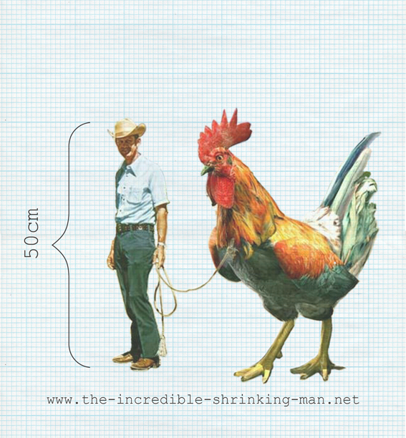
Een tweede toekomstbeeld: ‘The Incredible Shrinking Man’
Het idee:
Krimp de mens tot 50 cm
Dit verkleint de huidige
ruimtedruk en
milieubelasting enorm!
Bron: Arne Hendriks,
kunstenaar
Notes:
Arne Hendriks: voorbeeld van critical design

Slide 11
2. Opdracht
Maak een keuze:
Beoordeel het krimp-idee: goed of slecht plan?
→ kennis/denken
Maak een ander, alternatief creatief scenario
→ voorstellingsvermogen/creativiteit
Verwoord je eigen toekomstbeelden bij de stad
→ persoonlijke ideeën verwoorden/evaluatie

Slide 12
Lessenserie van 6 lessen
Leren over de toekomst
Denken in meerdere scenario’s
Gericht op de stad
⇒onderdeel van het ak eindexamenprogramma ☺
1: intro
2: kennis: trends
3: crea: scenario’s maken
4: scenario’s analyseren
5: scenario’s kiezen
6: toets
Notes:
Kort inhoud en vorm noemen, worden aan het eind van de ppt herhaald

Slide 13
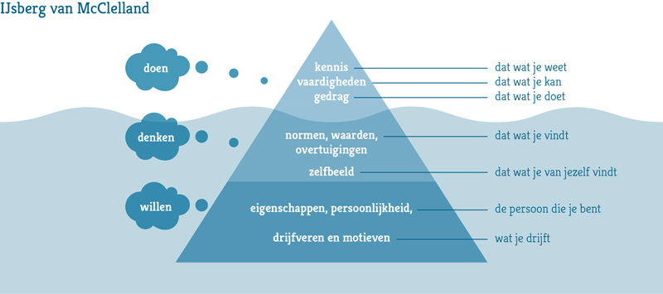
Doen, denken, willen
Kennis
Vaardigheden
Jouw denken: ideeen, beelden, vragen
Mc Clelland’s IJsberg
Kennis
en
Vaardigheden
Jouw
- Kennis
Ideeën
Vragen
Waarden

Slide 14
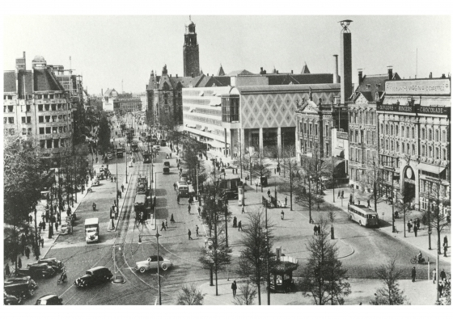
Inhoudelijk thema: Stad van de toekomst
Toen:
Nu
Straks…
http://tegenlicht.vpro.nl/afleveringen/2011-2012/Smart-City-UnLtd-.html
Notes:
Foto links: rotterdam 1940 (coolsingel), middel Koolhaas’ De Rotterdammer, verticale stad. In deze lessenserie gaan we de natuurlijke neiging tot navelstaren oprekken: we gaan verder in de tijd denken. In Futures education noemen ze dit ‘thinking in extended timelines’: je bent via je grootouders makkelijk met het linkerplaatje verbonden en via je kleinkinderen met het vraagteken rechts.

Slide 15
3. Afronding en huiswerk
Huiswerk:
- Lees leestekst 1.1
- Maak opdracht 1.4
Zie opdracht 1.4: Breng in kaart wat je eet, waar het vandaan komt en wat de ‘impact’ is van jouw eetpatroon (hier en elders) . Bespreek dit beeld met iemand uit een andere generatie.
Grootouders
ouders
Jij
Je kinderen?
Je kleinkinderen?
- 60 jaar Nu + 60 jaar

